Slide 1
МБДОУ Детский сад «Рябинка» комбинированного вида
Мастер-класс
«Рисование картины
в технике
«Шерстяная акварель»»
Воспитатель Вялова Т.Н
14 мая 2021г.
.

Slide 2
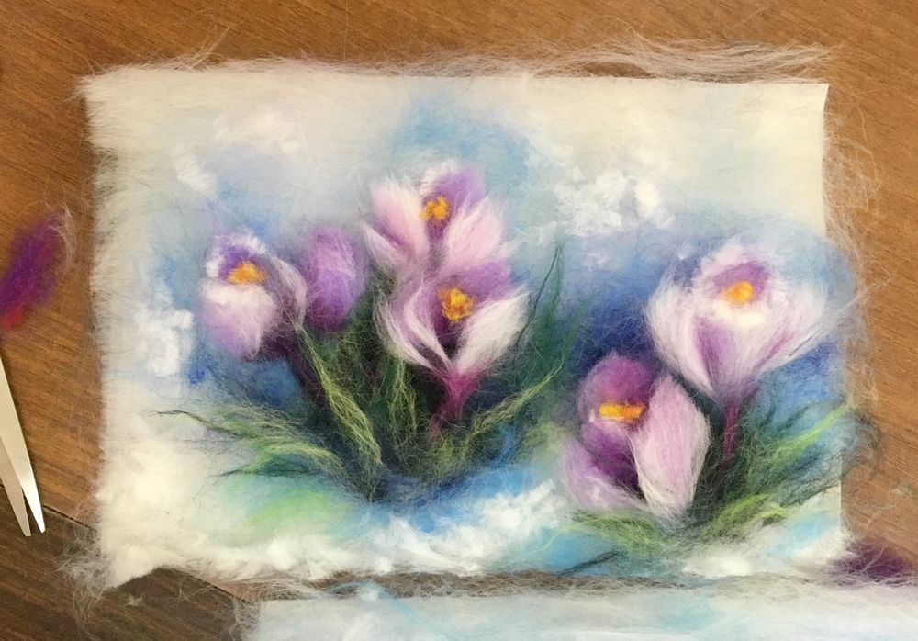

Slide 3
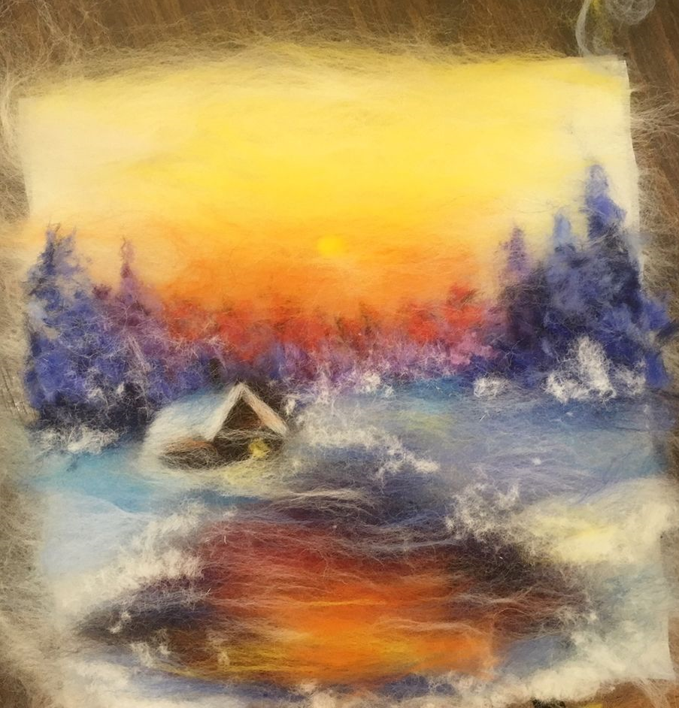

Slide 5
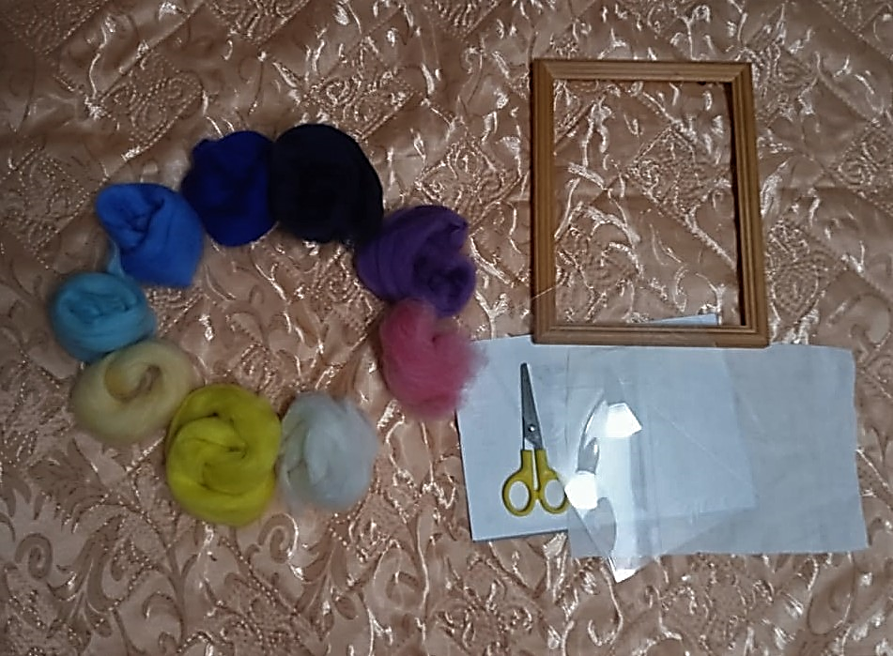

Slide 11
